Slide 1
TUẦN 8 TIẾT 29+30 TẬP LÀM VĂN
LUYỆN TẬP CÁCH LÀM
VĂN BIỂU CẢM

Slide 2
TẬP LÀM VĂN LUYỆN TẬP CÁCH LÀM VĂN BIỀU CẢM
I.Cách làm văn biểu cảm:
Em yêu cây gì? vì sao em yêu cây đó hơn các cây khác?
Đề yêu cầu viết về điều gì?
Đề bài: Loài cây em yêu
1/ Tìm hiểu đề và tìm ý:
-Từ ngữ: Loài cây, em, yêu
-Tìm các đặc điểm của cây. -Mối quan hệ gần gũi với đời sống của em. -Cây đem lại cho em những gì trong đời sống vật chất và tinh thần
2/ Lập dàn ý:

Slide 3
TẬP LÀM VĂN LUYỆN TẬP CÁCH LÀM VĂN BIỀU CẢM
I.Cách làm văn biểu cảm:
b) Thân bài: - Các đặc điểm gợi cảm của cây… - Loài cây … trong cuộc sống của con người. - Loài cây … trong cuộc sống của em.
Đề bài: Loài cây em yêu
1/ Tìm hiểu đề và tìm ý:
-Loài cây, em, yêu
c) kết bài: Tình cảm của em đối với loài cây đó.
-Tìm các đặc điểm của cây. -Mối quan hệ gần gũi với đời sống của em. -Cây đem lại cho em những gì trong đời sống vật chất và tinh thần
3. Viết đoạn văn Viết đoạn Mở bài và Kết bài.
II.Thực hành lập dàn ý:
Đề bài: Loài cây em yêu
2/ Lập dàn ý:
DÀN Ý
Cảm nghĩ về cây dừa quê hương
a) Mở bài: Nêu loài cây và lí do mà em yêu thích loài cây đó.

Slide 4

Một số hình ảnh của cây dừa

Slide 5


Slide 6
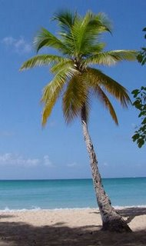

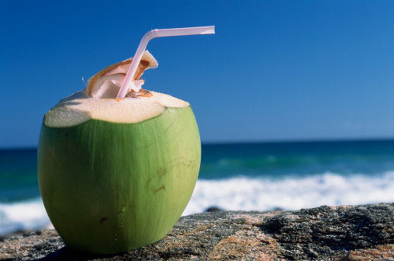

Slide 7
I.MỞ BÀI
- Giới thiệu đối tượng : Cây dừa – loài cây em yêu thích
- Tình cảm : Dừa là người bạn thân thương nơi quê hương.
2) Cây dừa trong cuộc sống của con người
- Có mặt ở khắp nơi ( thân cây làm cột nhà vững chãi, chiếc gáo dừa thân thuộc, đôi đũa ăn cơm bình dị, nhịp cầu dừa bắc qua con mương,... ) → có cảm giác thân quen như người bạn gắn bó, bền chặt.
- Hương vị đậm đà trong nhiều món ăn của quê hương.
- Vật liệu làm nên những món quà thủ công xinh xắn → gợi nỗi nhớ thương của kẻ xa quê.
II.THÂN BÀI
1)Những đặc điểm đặc biệt của cây
- Thân cây cao vút →Người vệ sĩ hiên ngang gìn giữ bình yên cho bầu trời quê hương.
- Dáng nghiêng nghiêng ra bờ nước →Cô thôn nữ dịu dàng, duyên dáng. - Tàu lá xanh mướt thả dài, khẽ đu đưa trong làn gió man mát →phát ra những âm thanh xào xạc vui tai →bài ca bất tận, bản nhạc không có nốt cuối cùng của quê hương.
3) Cây dừa trong cuộc sống của em
- Gắn bó với những kỉ niệm tuổi thơ ( lúc ông còn sống, những lần rảnh rỗi, em và ông và ông lại có những trò chơi dân gian thú vị bên gốc dừa)
III.KẾT BÀI
- Khẳng định : Cây dừa là hồn quê, một hình tượng đẹp đẽ của quê hương thân yêu.
- Vị dừa ngọt thanh, tinh khiết → thấm nhuần vào lòng người → hương vị, hơi thở của quê hương.

Slide 8
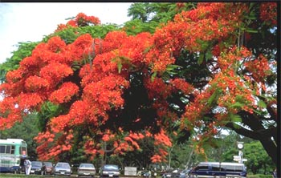
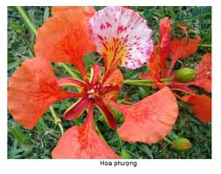
Bài văn tham khảo: Biểu cảm về cây phượng
Thời thơ bé dưới mái trường tiểu học là quãng thời gian hạnh phúc nhất của một đời người. Mỗi khi nhớ về thời thơ ấu, quá khứ lại ợi lên trong tôi ấn tượng bạn bè, thầy cô mái trường tha thiết và một loài cây mà tôi vô cùng quý mến, trân trọng. Loài cây ấy đã khá quen thuộc với tuổi thơ của mỗi người. Một nhà văn đã gọi nó với cái tên khá thân mật: cây hoa học trò.

Slide 9
Ngay từ khi đặt chân vào nấc thang học đường đầu tiên tôi phải bỡ ngỡ rụt rè e sợ nhưng cũng hòa vào đó là sự ngây ngất trước vẻ đẹp của trường. Ngay từ lúc ấy tôi đã cảm nhận được nơi này chính là nơi mà tôi tin tưởng có thể gửi cả cuộc đời tôi vào đây. Ở đây tôi có nhiều bạn mới cô thầy mới, trường lớp mới đã trở thành cô bé chững chạc hơn nhiều. Nơi đây có hàng cây xanh rì. Cây me tây những tán cây to vươn lên che cả bầu trời.Ngồi dưới tán cây một cảm giác mát dịu,chính từ thiên nhiên ban tặng. Nhưng tôi có thể thốt lên rằng: tôi không yêu cây me tôi chỉ yêu cây phượng. Cây phượng gắn cả quãng đời tôi là một người bạn tri ân tri kỉ không riêng gì tôi mà cả các bạn khác. Dáng cây nhỏ nhắn xnh xắn chỉ có vài cành to, nhưng trong thân cây và cành cây đó nó chứa đựng biết bao nhiêu kỉ niệm. Kỉ niệm vui buồn khác nhau. Mùa đông cây đứng im lìm không khoác được chiếc áo rậm rạp đỏ rực, cũng không mặt được chiếc áo xanh non ấm áp bao trùm lên cơ thể.Trơ trụi cành lá chỉ còn vỏ thân xù xì, nó cũng ghen tị với các loài cây me tây nhiều lắm. Nó ao ước rằng được như những người bạn khác. Khi bàn tay tôi chạm vào những chổ xù xì của nó, nó đau lắm nhưng cũng cố lay động cùng chị gió. Đó là một nụ cười mà cây dành cho tôi. Tôi vui lắm. Cây phượng là thế đó nó trải qua nhiều kỉ niệm vui buồn lắm. Nó phải tận mắt chứng kiếm cảnh học sinh nghỉ hè, cả trường vắng lặng, chỉ có nó là thắp lên ngọn lửa đỏ cháy bỏng của sân trường. Chúng tôi hòa vào những ngày vui của gia đình còn nó thì lẻ loi cô

Slide 10
đơn nhưng nó cũng tự hào lắm, xung quanh trường chỉ có nó là ầm áp ngọn lửa đỏ mùa hè. Hè về học sinh nghỉ, trống nghỉ, trường nghỉ sau một thời gian làm việc mệt mỏi. Cây phượng vẫn ung dung làm việc của mình làm cho sân trường nhộn nhịp hẳn lên bởi chính màu hoa của nó. Sự cuốn hút của hoa màu đỏ như nhung mịn như bột đã làm cho mọi vật trong trường bừng giấc. Hè về những chú ve là dàn đồng ca mùa hạ ẩn nấp vào thân cây phượng tấu lên bản nhạc của mùa hè thật réo rắc và nhộn nhịp. Hoa phượng hàn chứa kỉ niệm vui đầy ắp. Những cánh hoa tụi con gái chúng tôi tách ra tạo thành những chú bướm thật là đẹp, thật dễ thương và đầy nụ cười. Mỗi khi tôi lật trang vở trắng có hình chú bướm tôi ngồi ngắm rồi một nụ cười lại hiên ra trên môi. Chợt một suy nghĩ hiện lê tâm trí tôi với một tấm lòng thật và chân thành tại sao cây hoa phượng lại là cây hoa học trò tôi đã cố suy nghĩ và để rồi câu trả lời chính xác là bởi vì cây hoa phượng nó gắn vời hàng nghìn cảm xúc của học sinh kỉ niệm vui buồn. Những bạn nam lấy hoa phượng chơi chọi gà cùng với tiếng hò reo í ới, tiếng cổ vũ nồng nhiệt xen vào đó lòng buồn rời rợi vì mình thua. Nhưng dù thắng hay thua thì trò chơi chọi gà vẫn không thể thiếu vào ngày chơi hè của chúng tôi. Lại một mùa đông nữa đến mùa hè trôi qua chắc có lẽ cây phượng trở lại thời xưa của nó. Hoa bắt đầu rụng xuống gốc cây chúng tôi cầm chổi ra quét như thu gom lại những kỉ niệm của mình rồi đây những kỉ niệm đó được vùi đống đốt thành tro.

Slide 11
Kỉ niệm đã tan thành mây khói cùng với một năm học trôi qua năm học mới đến nhưng trong tôi vẵn còn đọng lại nhứng ấn tượng khó phai về một mùa phượng. Cây phượng lúc nào cũng đẹp nhưng không bao giờ đẹp như lúc này. Mai đây dẫu có đi bất cứ nơi nào thì hình ảnh của cây phượng vẫn còn vĩnh hằng trong trái tim tôi như ngọn nến không bao giờ tắt. Giờ đây tôi không biết phải cảm ơn thầy cô và mái trường như thế nào để thầy cô tha thứ cho những lỗi lầm mà tôi đã gây ra. Tôi không biết phải im lặng bao nhiêu lần để suy nghĩ về những tình cảm của tôi dành cho cây phượng, thầy cô mái trường. Tôi không biết tôi sẽ ra sao nếu như tôi không được đi học. Còn bây giờ tôi chỉ biết nói rằng: tôi yêu cây phượng, tôi quý cây phượng và những thứ thuộc về mái trường.

Slide 12


CHÚC CÁC THẦY CÔ DỒI DÀO SỨC KHỎE

